Slide 1
IoT Sistemlerinde Oluşabilecek Riskler
IoT Sistemlerinde Güvenlik
IoT Sistemlerinin Güvenliğini Arttırabilecek Önlemler
IoT ve Gizlilik
IoT ve Etik

Slide 2
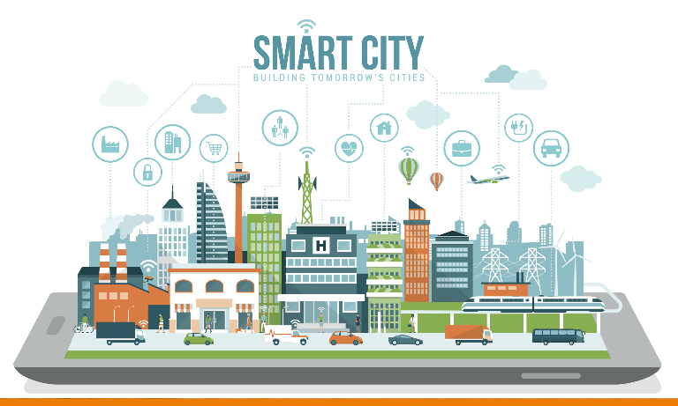
IoT Sistemlerinde Güvenlik
IoT cihazı, akıllı telefon uygulaması kullanılarak açılabilen bir ampul veya akıllı termostat gibi sade bir ürün olabilir. Yumuşak bir oyuncak içinde de yer alabilir, sürücüsüz bir kamyon ya da binlerce sensörle dolu bir devasa bir sistem de olabilir. Daha da büyük ölçekte tüm bir şehir tek bir sistem dahilinde akıllı hale getirilebilir.

Slide 3
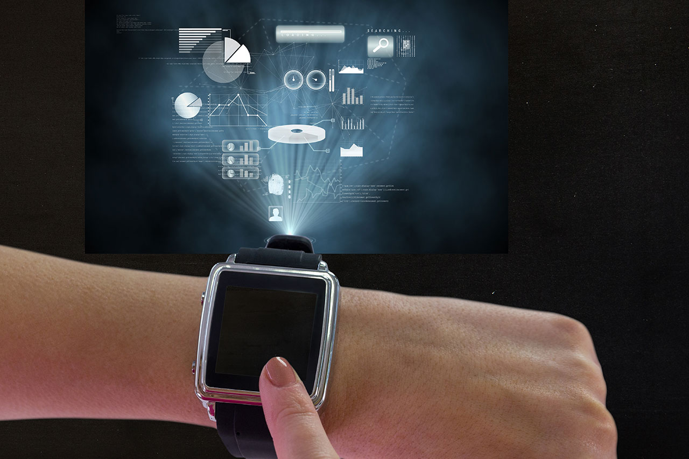
IoT Sistemlerinde Güvenlik
IoT terimi genel olarak genellikle bir internet bağlantısına sahip olması beklenmeyen ve ağ ile insan eyleminden bağımsız olarak iletişim kurabilen cihazlar için kullanılır.
Bu nedenle, bir PC ve akıllı telefonlar (bir çok sensör ile donatılmış olsa da) genel olarak IoT cihazı olarak kabul edilmez.
Bununla birlikte, bir akıllı saat, spor bandı veya giyilebilir bir cihaz, IoT cihazı olarak sayılabilir.

Slide 4
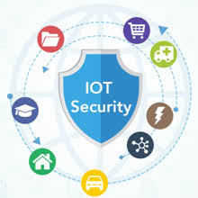
IoT Sistemlerinde Güvenlik
IoT’de en büyük sorunlardan birisi güvenliktir.
Sensörler genellikle son derece hassas veriler toplar (örn: evde kişinin hareketi ve ses komutları).

Slide 5

IoT Sistemlerinde Güvenlik
Bu verileri güvende tutmak, tüketici güveni için hayati önem taşımaktadır. Ancak şimdiye kadar IoT güvenlik konusunda tatmin edici bir performans sergileyememiştir.
IoT cihazlarının çoğu, veri haberleşmesinde şifrelemek gibi temel güvenlik önlemlerini çok az yerine getirir.

Slide 6
IoT Sistemlerinde Güvenlik
Çoğu IoT cihazının güncelleme özelliğinin olmaması en büyük güvenlik açıklarından biridir.
Yönlendirici (Router) ve web kameraları gibi IoT cihazları bilgisayar korsanları tarafından güvenlik açıkları nedeniyle aktif olarak hedef alınmaktadır.

Slide 7
IoT Sistemlerinde Güvenlik
Güvenlik açığı bulunan buzdolapları, fırınlar ve bulaşık makineleri gibi akıllı ev aygıtları bilgisayar korsanlarının kontrolüne geçebilir.
Araştırmacılar, kolaylıkla ele geçirilebilecek yaklaşık 100.000 web kamerası tespit etmişlerdir.
Ayrıca, çocuklar için internete bağlı bazı akıllı saatlerde, bilgisayar korsanlarının kullanıcının yerini izlemesine, konuşmaları gizlice dinlemesine ve hatta kullanıcıyla iletişim kurmasına olanak sağlayan güvenlik açıkları içerdiği tespit edilmiştir.

Slide 8
IoT Sistemlerinde Güvenlik
İş dünyası için risk daha da yüksektir. Endüstriyel makinelerin IoT ağlarına bağlanması, bilgisayar korsanlarının bu cihazları keşfetme ve saldırıya maruz kalma riskini artırmaktadır.
Endüstriyel casusluk veya kritik altyapıya yapılan yıkıcı bir saldırı potansiyel riskler arasında bulunmaktadır.
Bu işletmelerin sensör ağlarını, ağ geçitlerini ve diğer bileşenleri veri şifrelemesiyle izole etmesi ve korumaları gerekmektedir.
Ancak, IoT teknolojisinin mevcut durumunda, kurumlar arasında tutarlı bir IoT güvenlik planlaması olmadığı için veri güvenliğini sağlamakta zorluklar yaşanmaktadır.

Slide 9
IoT Sistemlerinde Güvenlik
IoT, dijital dünya ile fiziksel dünya arasındaki boşluğu giderek kapatmaktadır.
Bu durumda cihazlara saldırmanın tehlikeli fiziksel sonuçları doğurabileceği anlamına gelmektedir.
Bir güç istasyonundaki sıcaklığı kontrol eden sensörlere korsan müdahale etmek operatörleri yıkıcı bir karar alma konusunda kandırabilir.
Sürücüsüz bir arabanın kontrolünü ele geçirmek de felaketle sonuçlanabilir.

Slide 10
IoT Sistemlerinin Güvenliğini Arttırabilecek Önlemler
Varsayılan şifreleri kullanmama
Birçok IoT cihazı fabrika ayarlarında varsayılan olarak kullanılan şifre ile programlanmaktadır.
Ev ve işletme kullanıcıları, IoT sistemi kurarken varsayılan şifrelerin hemen değiştirmesi ve varsayılan şifreleri değiştirmeye izin vermeyen sistemlerin satın almaması gerekmektedir.
Aksi durumda, cihaz bilgisine sahip hackerlar tarafından IoT sistemleri dışarıdan kontrol edilebilir.

Slide 11
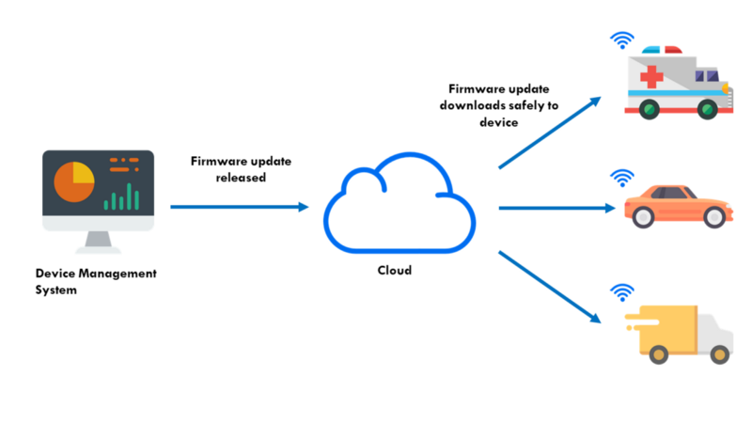
IoT Sistemlerinin Güvenliğini Arttırabilecek Önlemler
Cihazların belirli aralıklara güncelleme
IoT cihaz güncellemelerini dikkate almamak, işletmeleri büyük güvenlik açıkları riskine sokabilir.
Güncelleme veya yama olanağı olmayan cihazları satın almaktan kaçınılmalıdır.

Slide 12
IoT Sistemlerinin Güvenliğini Arttırabilecek Önlemler
Verilerin risk grubuna göre güvenlik önlemlerinin arttırılması
Sistemdeki verilerin niteliğine göre güvenliğe duyulan ihtiyaç değişebilir.
Örneğin, devlet kurumları ve bankaların güçlü güvenlik uygulamalarına ihtiyacı varken. Hobi amaçlı uygulamaların minimum güvenlik kriterlerini sağlaması yeterli olacaktır.

Slide 13
IoT Sistemlerinin Güvenliğini Arttırabilecek Önlemler
Bütünsel bir güvenlik yaklaşımı oluşturulmalıdır.
Geleneksel güvenlik modelleri, IoT'nin çok katmanlı yapısını ve bununla birlikte gelen büyük güvenlik açıklarını hesaba katmamaktadır.
IoT güvenlik uygulamalarının oluşturulmasında gerçek teknoloji, insan faktörü ve kültürü birleştiren bütünsel bir yaklaşım geliştirmek gerekmektedir.
İşletmelerde özellikle personelin siber saldırı ve güvenlik açıkları hakkında farkındalık kazanmaları gerekmektedir.

Slide 14
IoT Sistemlerinin Güvenliğini Arttırabilecek Önlemler
Güvenlik düzeyini güncel tutma
IoT sistemleri, ürün yaşam döngüsü boyunca hassas verileri sürekli toplarlar.
Sistem eski olarak görüldüğünde güncellenmeme ve güvenlik prosedürlerinin tekrarlanmama olasılığı doğmaktadır.
Bu durum güvenlik açığı yaratarak işletmelere ciddi zararlar verebilir.

Slide 15
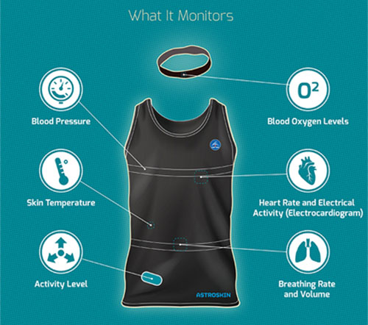
IoT ve Gizlilik
Sürekli olarak veri toplayan sensörler ile IoT sistemleri, gizlilikte potansiyel bir risktir.

Slide 16
IoT ve Gizlilik
Basit bir Akıllı ev sisteminde aşağıdaki veriler rahatlıkla toplanabilir.
Akıllı kahve makinesinin ne zaman çalıştırıldığı verisi ile ne zaman uyandığınız.
Akıllı diş fırçası sayesinde dişlerinizi ne kadar iyi fırçaladığınız.
Akıllı hoparlörünüz sayesinde hangi radyo istasyonunu dinlediğiniz.
Akıllı fırın veya buzdolabı sayesinde ne tür yiyecekler yediğiniz.
Akıllı oyuncaklar sayesinde çocuklarınızın ne düşündüğü,
Akıllı kapı zili ve güvenlik sistemi sayesinde sizi ziyaret edenler ve eve giriş çıkış saatleriniz.

Slide 17
IoT ve Gizlilik
Bazı durumlarda veri toplamak üründen daha değerli olabilir.
Ürünü satmak yerine, üründen elde edilecek veriyi satmak üzerine kurulu birçok iş modeli oluşmaktadır.
Bu verilere ne olduğu hayati önem taşıyan bir gizlilik meselesidir.
Tüm akıllı ev şirketleri iş modelini verileri toplayıp satma konusunda kurmasa bile bazı şirketler yapmaktadır.

Slide 18
IoT ve Gizlilik
Ayrıca, şaşırtıcı bir şekilde ayrıntılı bir resim oluşturmak için IoT verileri diğer verilerle birleştirilebilir.
Yapılan bir araştırmada birkaç farklı sensör okumasından bir kişi hakkında çok şey öğrenmenin çok kolay olduğu ortaya çıkmıştır.
Araştırmacılar, yalnızca evin enerji tüketimini, karbon monoksit ve karbondioksit düzeylerini, sıcaklığı ve nemi gün boyunca belirten veri grafiklerini analiz ederek birinin akşam yemeğinde ne yaptığını bulabilmektedir.

Slide 19
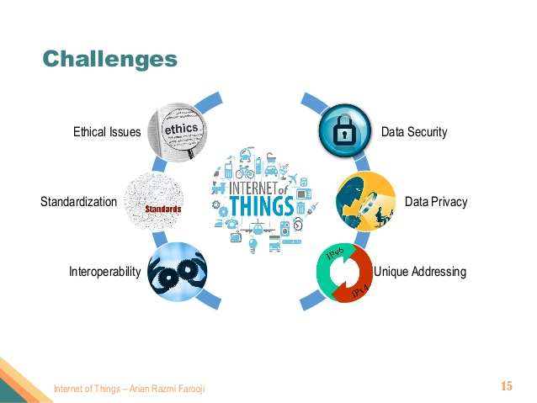
IoT ve Etik
IoT fiziksel dünyayı dijitalleştirdiği kadar dijital dünyayı da fiziksel forma sokmaktadır.
Dolayısıyla, IoT cihazlarında istenmeyen durumlar oluşursa, gerçek dünyada önemli sonuçlar doğurabilir.

Slide 20
IoT ve Etik
IoT sistemleri bu bağlamda etik (ahlaki) riskler taşımaktadır. Bağlı termostat, kamera veya ocaklar başka ülkeler tarafından casusluk amacı ile kullanılabilir.
Bir ülkenin IoT sistemlerine (baraj, köprü, elektrik şebekesi vb.) siber saldırılar düzenlenebilir.

Slide 21
IoT ve Etik
Ayrıca yeni IoT ürünleri çıktıkça etik tartışmalarda ürün bazlı olmaktadır.
Örneğin, sürücüsüz ve bağlı arabalar ölümlü bir kazaya karıştığında sorumlu aracın sahibi midir? Üretici firma mıdır? Yoksa aracın kendisi midir?
Ya da devlet güvenlik birimleri sürücüsüz ve bağlı araçlar bir suç için kullanıldığında emniyet güçleri aracı kontrol etme yetkisine sahip olmalı mıdır?

Slide 22
IoT ve Etik
IoT’nin getirdiği bir diğer ahlaki sorun sosyal izolasyondur. İnsanların hizmet alımlarının tamamen cihazlar tarafından gerçekleştirilmesi, sosyal etkileşim ortamını azaltmakta sosyal yapıyı değiştirmektedir.
IoT cihazları giderek artmakta ve hayatın her detayında yer almaktadır. Bu cihazlar belirli bir teknolojik altyapıda çalışırlar. Teknolojik altyapıya aşırı bağımlılık ise insanlığın gelecekte öngörülemeyecek risklere karşı savunmasız olduğu anlamına gelebilir.

